Slide 1

Binnendifferenzierung im naturwissenschaftlichen Unterricht:
Methodenwerkzeuge und spielerische Ansätze
Dr. Lutz Stäudel, Leipzig

Slide 2
Verlaufsplan
9.30 Begrüßung – Kurze Einführung
9.45 Drei Beispiele mit spielerischem Charakter
10.15 Was sind MW und wozu sind sie zu benutzen?
10.30 Kaffeepause
10.45 Methodenwerkzeuge in Übersicht –
ein „Schaufensterbummel“ / „Kugellager“
11.15 Bildung der thematischen Gruppen / GA
12.30 Mittagspause
13.15 Fertigstellung und Vorstellung der Ergebnisse
14.15 Noch etwas Theorie
14.30 HotPotatoes / Mind Manager Smart / Cmap
Arbeiten mit den Programmen
15.30 Austausch der Ergebnisse
16.00 Abschlussbesprechung / Feedback
16.30 Schluss der Veranstaltung

Slide 3
Ergänzend zu den verteilten Kopien finden Sie die heute vorgestellten bzw. benutzten Materialien zum Download unter:
http://www.guteunterrichtspraxis-nw.org/2014_Neuhaus_MW.html
bzw.
http://www.stäudel.de/2014_Neuhaus_MW.html
oder suchen auf der Startseite im „Archiv“

Slide 4
Zum Start: drei Methodenwerkzeuge mit Spielcharakter
Formel-Rommé
Fressbeziehungen im Wald
Physik-Tabu

Slide 5
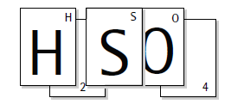
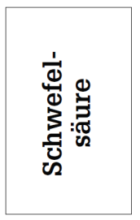
Formel-Rommé
Sie erhalten je einen Satz von 100 Karten mit
Element-Symbolen, Indexzahlen und Namen
von Verbindungen bzw. Edelgasen.
Ziel ist die Bildung von
einfachen Molekülformeln
wie
Zu Beginn erhält jeder Spieler 9 Karten – alles
Weitere auf der Spielanleitung.

Slide 6
Fressbeziehungen im Wald
Sie erhalten je einen Satz von 36 Karten
mit Tieren, Pflanzen, Insekten –
suchen Sie davon 10 bis 12 aus.
Dazu gibt es rote Papierstreifen, auf denen
Sie die „Fressrichtung“ mit Edding markieren
können.
Legen Sie die Karten und die Pfeile so aus,
dass ein möglichst übersichtliches Bild der
Fressbeziehungen entsteht.

Slide 7
Physik-Tabu
Sie erhalten einen Satz Karten mit Begriffen
und jeweils zugehörigen „Tabu“-Begriffen.
Ein Spieler erklärt den anderen den jeweiligen
Begriff, ohne die Tabu-Wörter zu benutzen.
Es kann auch in zwei Gruppen gegeneinander
gespielt werden.
Weiteres siehe Spielanleitung.

Slide 8
Arbeits-/Spiel-
Phase

Slide 9
Formel-Rommé
(k)ein Methodenwerkzeug
Typisch:
dient zum Üben und Wiederholen
aktiviert Wissen/Vorwissen
bringt die Schüler zum „Arbeiten“
hat spielerischen Charakter wie andere
MW (Memory, Domino …)
Untypisch:
lässt sich nicht einfach auf andere
Inhalte Übertragen
viele MW haben nicht unbedingt
spielerischen Charakter

Slide 10
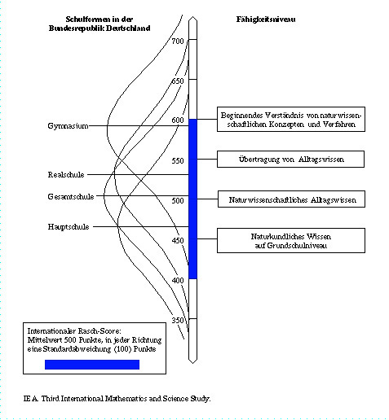

Stichwort:
Heterogenität
WS Methodenwerkzeuge Neuhaus 23.10.2014 – Dr. L. Stäudel

Slide 11
Umgehen mit Heterogenität
Eigentlich hat jeder der Lernenden eigene bzw. andere
Lernvoraussetzungen, Motivationen, Schwächen und
Stärken.
Aber: Individualisierung im Unterricht hat Grenzen.
Möglichkeiten:
- Methodisch vielfältige Angebote / Lernsituationen
- Differenzierung der Anforderungen
- Zur Verfügung stellen von Hilfen
- permanentes Feedback / peer group feedback
- Metakommunikation

Slide 12


Methodenwerkzeuge
Woher sie kommen
Wozu sie dienen
Zusammengestellt und teilweise neu entwickelt von Lehrkräften im Auslandsschuldienst.
Erstmals veröffentlicht von Josef Leisen (Studienseminar Koblenz / Universität Mainz). (1998)
Adaptiert und weiter entwickelt von den SINUS-Projekten meh-rerer Bundesländer. (ab 1998)
Hohe Affinität zu konstruktivisti-schen Vorstellungen vom Lernen.
Unterstützend zur Erzeugung von Methodenvielfalt im Unter-richt.

Slide 13


Methodenwerkzeuge
Woher sie kommen
Wozu sie dienen
Aufbereitung (naturwissenschaft-
licher) Inhalte zum
- Üben
- Wiederholen
- Vertiefen
- Anwenden
- (Erarbeiten)
Dabei:
- Nutzung angemessener „Werkzeuge“
zur Gestaltung von Inhalten
Betonung ausgewählter Aspekte
Erwerb der Fachsprache
Förderung fachlicher Kommunikation
Gestaltung von Aufgaben
Förderung selbstständigen Lernens
Unterstützung kooperativer Lernformen

Slide 14
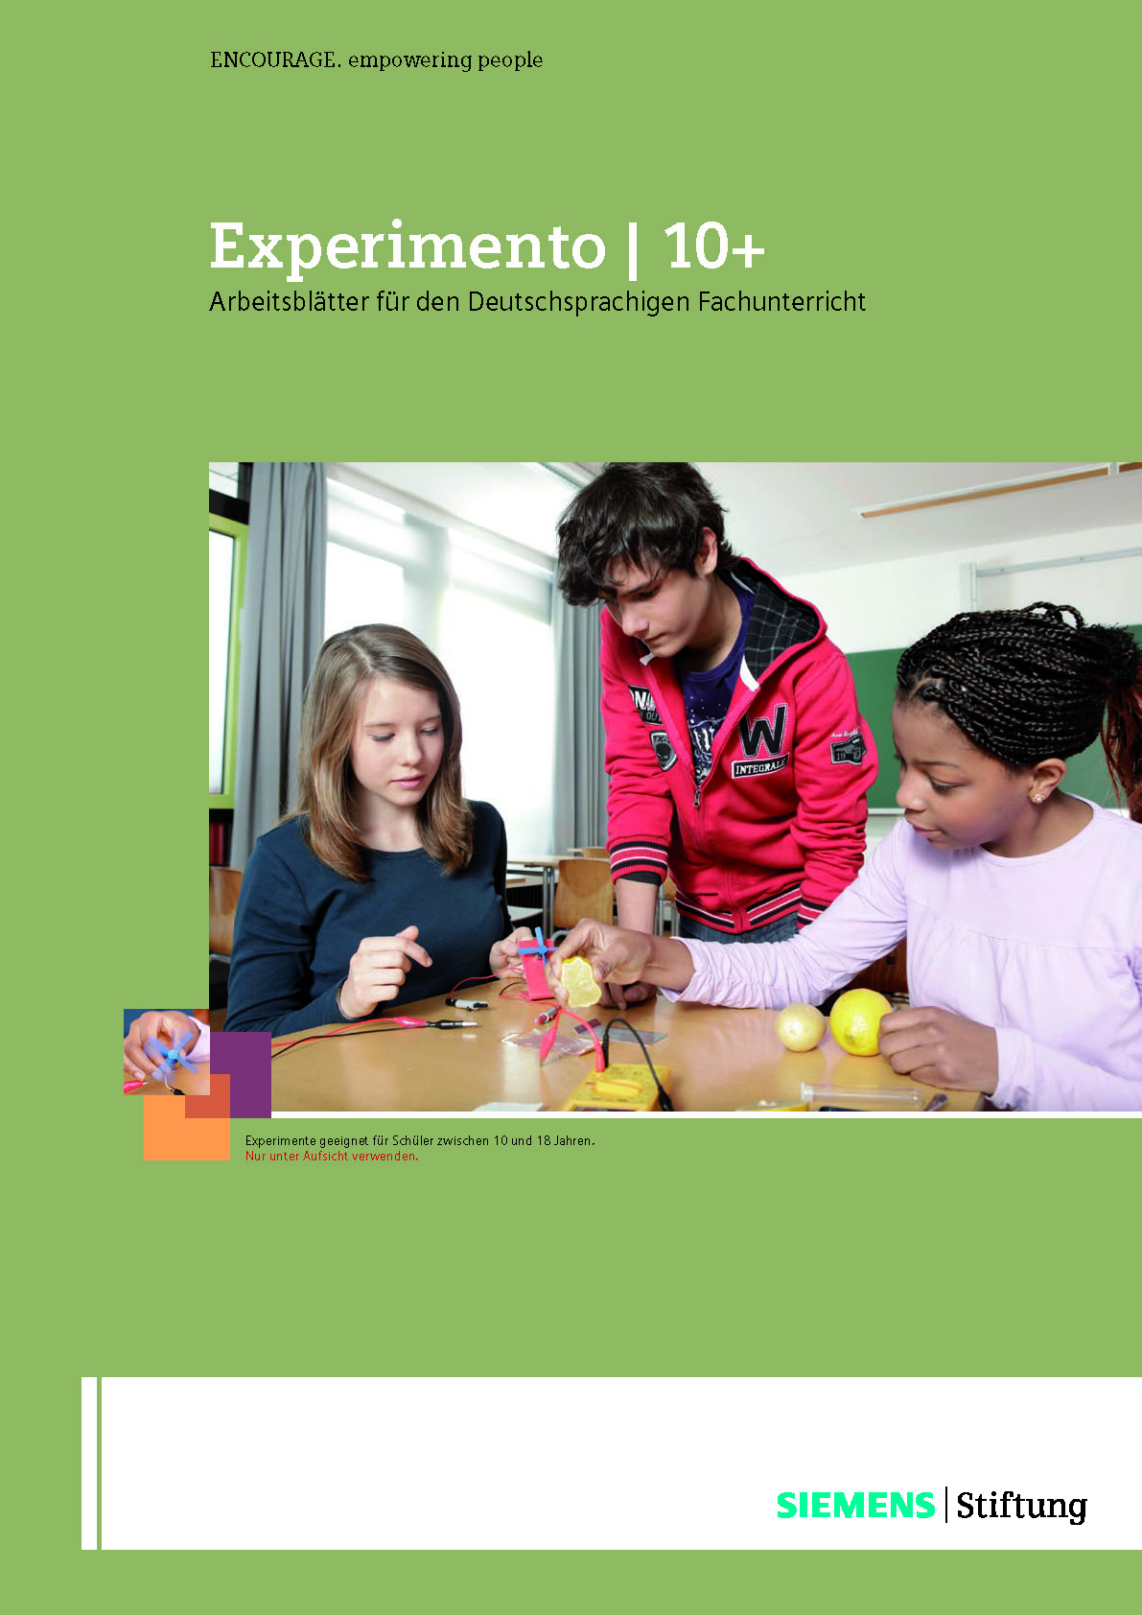
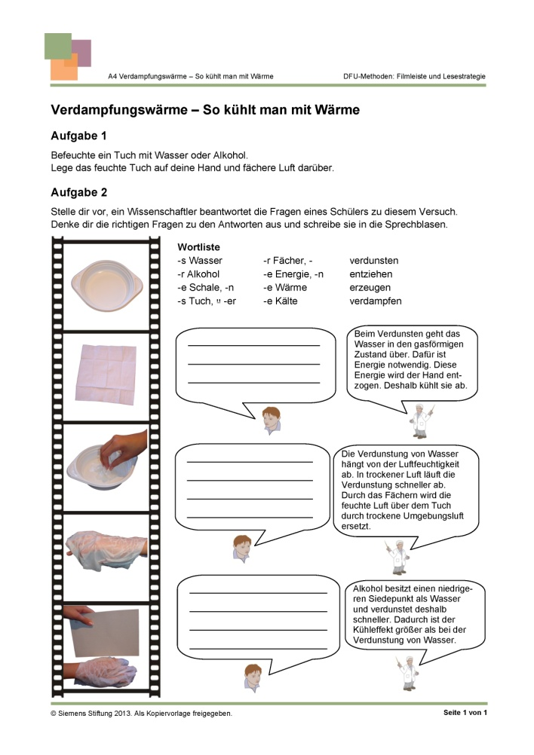
Methodenwerkzeuge
Neue Beispiele
Medienportal der Siemens Stiftung
DFU-
Materialien
zum
Projekt
Experimento
10+

Slide 15
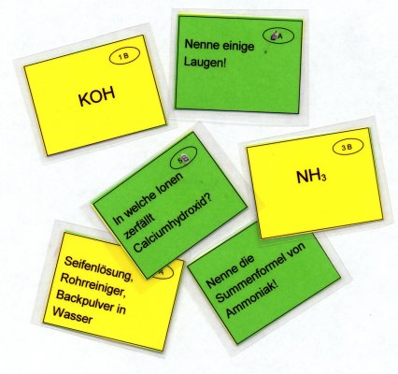
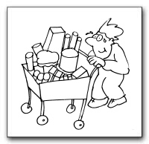


Methoden-Werkzeuge
Wozu braucht man
mehr Kraft, wenn
man einen voll be-
ladenen Einkaufs-
wagen vorwärts
eine Bordsteinkante
hochhebt oder wenn man ihn umdreht und rückwärts
hoch zieht?“
Die Einkaufswagenaufgabe

Slide 16
Ein „Schaufensterbummel“ und ein „Kugellager“:
Auf den Tischen sind Informationen zu mehreren
Methodenwerkzeugen ausgelegt.
Verschaffen Sie sich jeweils zu zweit einen Überblick. (5-10 min)
Wählen Sie mit Ihrem Partner dann eines der MW aus und machen sich damit vertraut. (5 – 10 min)
- Anschließend sollen Sie die wichtigsten Informa-tionen zu diesem MW andern Teilnehmern in knapper Form mitteilen.

Slide 17
Das Kugellager

Slide 18
Methodenwerkzeuge - Übersicht
Wortliste
Wortgeländer
Sprechblasen
Lückentext
Wortfeld
Text-/Bildpuzzle
Bildsequenz
Filmleiste
Fehlersuche
Lernplakat
Mind-Map
Ideennetz
Blockdiagramm
Satzmuster
Fragemuster
Bildergeschichte
Worträtsel
Strukturdiagramm
Flussdiagramm
Zuordnung
Thesentopf
Dialog
Abgestufte Lernhilfen
Archive
Heißer Stuhl
Domino
Memory
Würfelspiel
Partnerkärtchen
Kettenquiz
Zwei aus Drei
Stille Post
Begriffsnetz
Kartenabfrage
Lehrer-Karussell
Kärtchentisch
Schaufensterbummel
Kugellager
Expertenkongress
Aushandeln
Quelle: Leisen

Slide 19
Methodenwerkzeuge zur Unterstützung fachsprachlich angemessener Formulierung
Wort-
Geländer
Wortliste
Sprech-
blasen
Block-
Diagramm
Satz-
Muster
Wortfeld
Text-
puzzle
Frage-
Muster
Bilder-
Geschichte
16
Bilder-
Geschichte

Slide 20
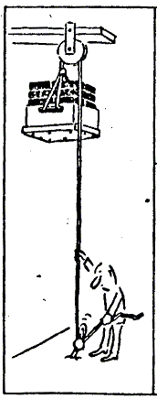
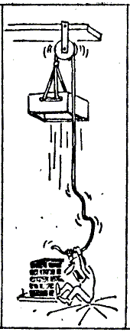
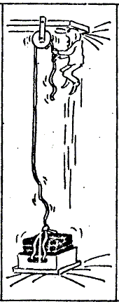
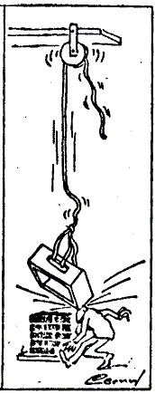
Bildergeschichte

Slide 21
Methodenwerkzeuge zur Strukturierung und Hierarchisierung vorhandener Kenntnisse
Bild-
Sequenz
Mind-Map
Ideennetz
Karten-
abfrage
Struktur-
Diagramm
Zuordnung
Fluss-
Diagramm
Begriffs-
netz
Kärtchen-
Tisch
36
Kärtchen-
Tisch

Slide 22
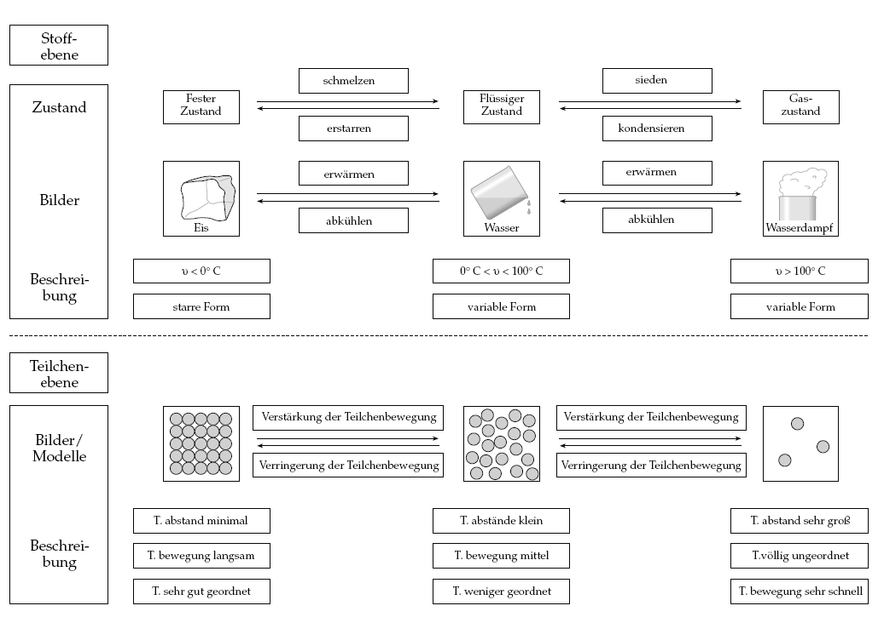
Kärtchentisch

Slide 23
Methodenwerkzeuge zur Wiederholung, Festigung und Vertiefung
Fehler-
suche
17
Wort-
Rätsel
Wort-
Rätsel
Lücken-
text
Ketten-
Quiz
Stille Post
Stille Post
Heißer
Stuhl
Domino
Memory
Würfel-
spiel
Partner-
Kärtchen

Slide 24
Memory
Bild und Text
Formel und Text
Bild und Formel
Element und Funktion
Element und Gruppe
….
Leicht abwandelbar
als Domino, Partner-
kärtchen, Frage- und
Antwortkärtchen

Slide 25
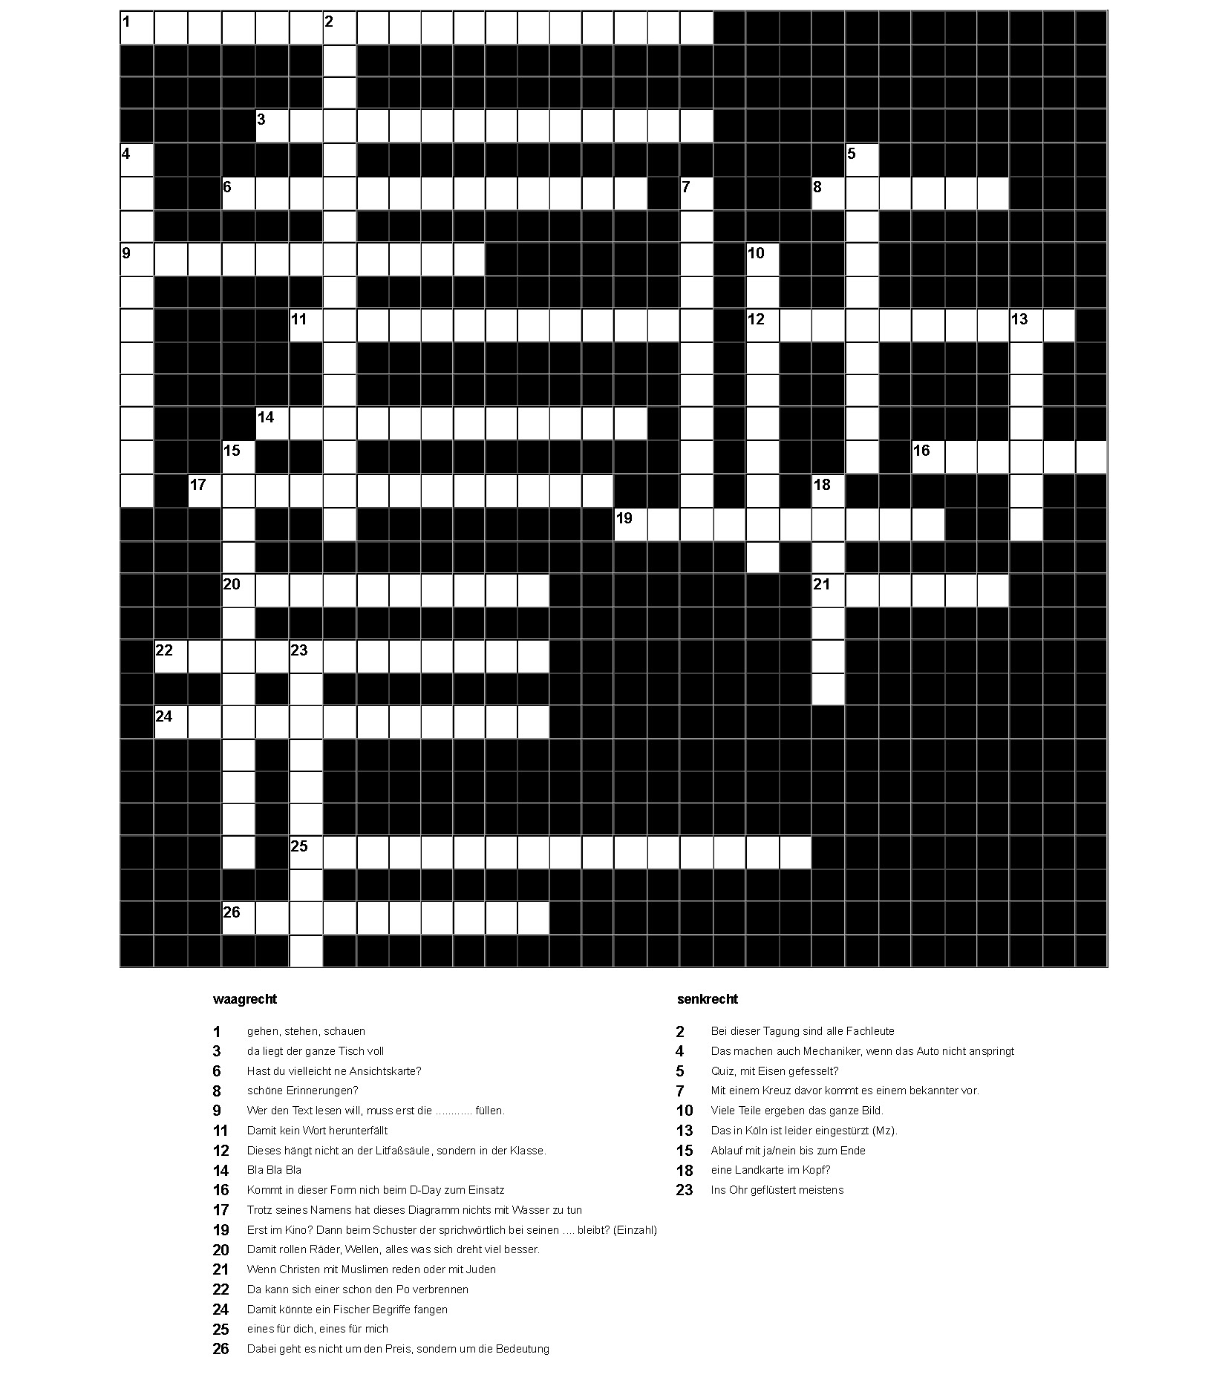
Methodenwerkzeuge spielerische Lernkontrolle

Slide 26
Und jetzt an die Arbeit:
Wählen Sie für Ihren Unterricht in den kommenden Wochen ein Thema aus, für das der Einsatz von Methoden-Werkzeugen sinnvoll erscheint.
Stellen Sie sich im Zusammenhang mit diesem Fachthema eine Unterrichtssituation vor, deren Umsetzung ein Methoden-Werkzeug gezielt unterstützt.
Erstellen sie das Arbeitsmaterial so, dass sie es sowohl hier in der Veranstaltung präsentieren als auch im Unterricht ausprobieren können.

Slide 27

Was ist lernwirksam?
Angstreduktion d = .40
Kooperatives Lernen d = .41
Kleingruppenlernen d = .49
Peer Tutoring d = .55
Herausfordernde Ziele setzen d = .56
Concept Mapping d = .57
Arbeit mit Lösungsbeispielen d = .57
Direkte Instruktion d = .59
Metakognitive Strategien d = .69
Verteiltes vs. massives Lernen d = .71
Lehrkraft-Schüler-Verhältnis d = .72
Feedback d = .73
Klarheit der Instruktion d = .75
Micro-Teaching d = .88
Formatives Assessment d = .90
2009
John Hattie et al.: Metaanalyse von
mehr als 50.000 empirischen Studien
(> 80. Mio. Schülerin-nen und Schüler)

Slide 28
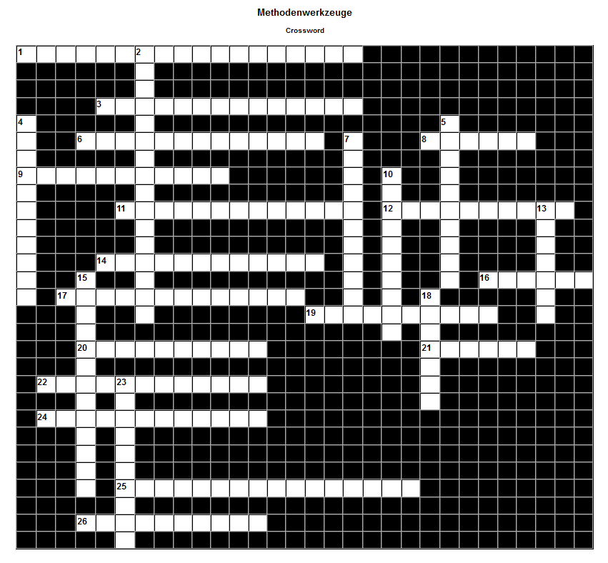
Rätsel / Kammrätsel

Slide 29
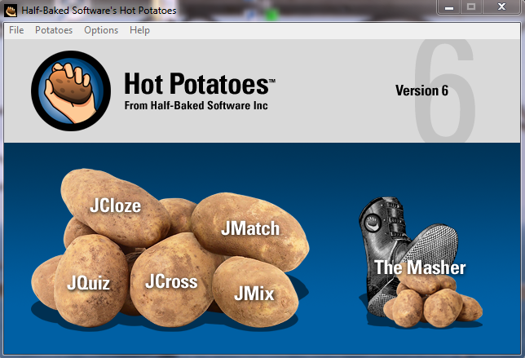
Kreuzwort-
rätsel
Zuordnung
Lücken-texte
Aussagen
Multiple
Joice
Mischen

Slide 30
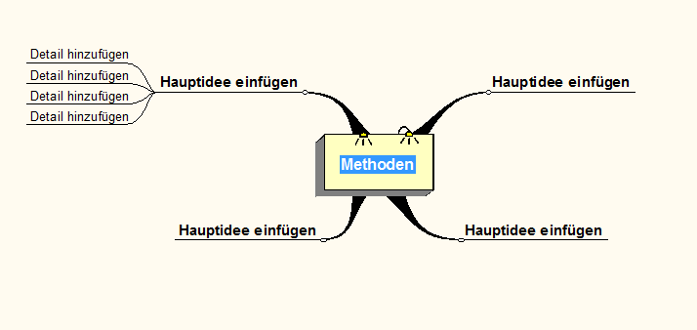
MindManager Smart

Slide 31
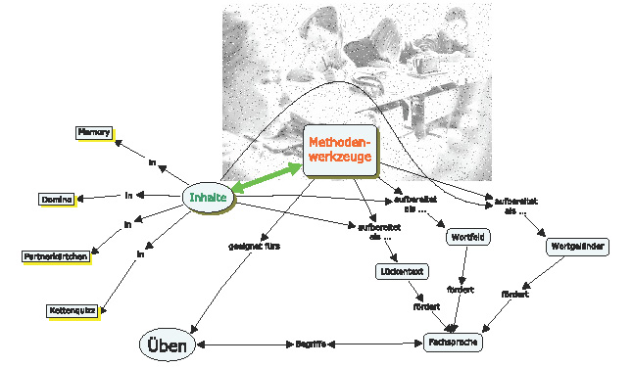
Cmap

Slide 32
3. Arbeitsphase

Slide 33
Vielen Dank für Ihr Interesse und für Ihre Mitarbeit!

